Slide 1
Js入门到精通-BOM
主讲老师：CarreryYan

Slide 2
浏览器对象模型 (BOM) -简介
浏览器对象模型 (BOM) 使 JavaScript 有能力与浏览器"对话"。
例如：
1.调整浏览器大小的window对象
2.可以用于导航的location对象与history对象
3.获取浏览器，操作系统与用户屏幕信息的navigator与screen对象
4.用document作为访问HTML文档的入口等

Slide 3
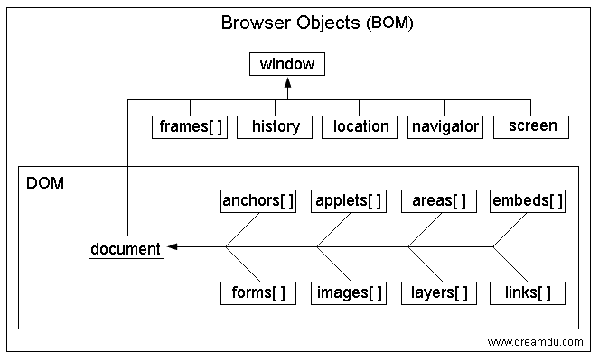
浏览器对象模型 (BOM) -结构

Slide 4
浏览器对象模型 (BOM) -window对象
Window 对象表示一个浏览器窗口或一个框架。
常用方法：
1.窗口的打开： window.open(“test.html”,”name”,”width=100,height=100,top=50,left=50”);
2.关闭当前窗口：window.close();
3.滚动当前窗口(按照指定的像素值来滚动内容)：window.scrollBy(x,y);
4.滚动当前窗口(把内容滚动到指定的坐标)：window.scrollTo(x,y);

Slide 5
浏览器对象模型 (BOM) -window对象
Window 对象表示一个浏览器窗口或一个框架。
常用方法：
对于Internet Explorer9+、Chrome、Firefox、Opera 以及 Safari：
window.innerHeight - 浏览器窗口的内部高度
window.innerWidth - 浏览器窗口的内部宽度
对于 Internet Explorer 8、7、6、5：
document.documentElement.clientHeight
document.documentElement.clientWidth
或者
document.body.clientHeight
document.body.clientWidth

Slide 6
浏览器对象模型 (BOM) -window对象
Window 对象表示一个浏览器窗口或一个框架。
常用方法：
尺寸兼容解决方案：
var w=window.innerWidth|| document.documentElement.clientWidth
|| document.body.clientWidth;
var h=window.innerHeight|| document.documentElement.clientHeight
|| document.body.clientHeight;

Slide 7
浏览器对象模型 (BOM) -window对象
Window 对象表示一个浏览器窗口或一个框架。
常用方法：
4.定时器设定： setTimeout(function,time); setInterval(function,time);
setTimeout(function,time)方法用于在指定的毫秒数后调用函数或计算表达式;
对应清除定时器clearTimeout(sT);
(2) setInterval(function,time)方法可按照指定的周期（以毫秒计）来调用函数或计算表达式;
对应清除定时器clearInterval(sI);

Slide 8
浏览器对象模型 (BOM) -screen对象
screen 对象中存放着有关显示浏览器屏幕的信息
常用属性：
availHeight:返回显示屏幕的可用高度(以像素计，减去界面特性，比如窗口任务栏)
availWidth:返回显示屏幕的可用宽度(以像素计，减去界面特性，比如窗口任务栏)
height:返回屏幕区域的实际高度
width:返回屏幕区域的实际宽度

Slide 9
浏览器对象模型 (BOM) -navigator对象
navigator对象，包含的属性描述了正在使用的浏览器
常用属性：
appName:返回浏览器的名称。
appVersion:返回浏览器的平台和版本信息。
platform:返回运行浏览器的操作系统平台。
appCodeName:返回浏览器的代码名。

Slide 10
浏览器对象模型 (BOM) -history对象
history对象，用来保存浏览器历史记录信息
常用属性：
back()加载 history 列表中的前一个 URL。
forward()加载 history 列表中的下一个 URL。
go()加载 history 列表中的某个具体页面。
如常见的返回上一页：history.go(-1)和history.back()

Slide 11
浏览器对象模型 (BOM) -location对象
Location 对象是 Window 对象的一个部分，可通过 window.location 属性来访问。
常用属性：
href:设置或返回完整的 URL。
pathname:设置或返回当前 URL 的路径部分

Slide 12
Thanks!

